Slide 2
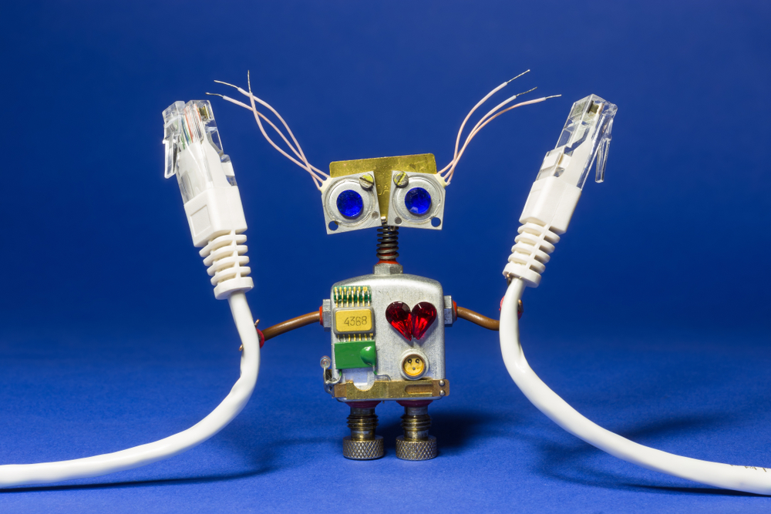
Ff appen!

Slide 3
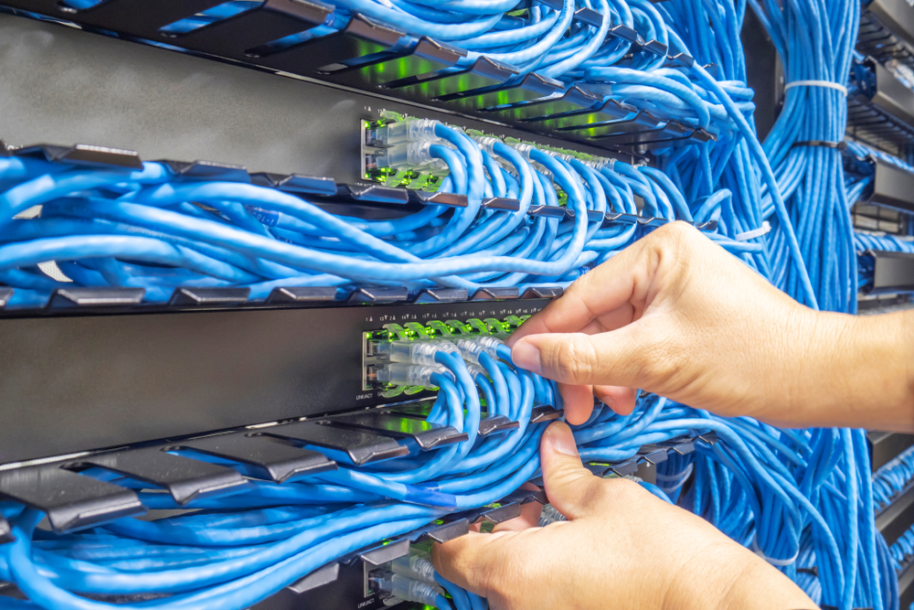
Werk genoeg!

Slide 4
Een wereld vol kabels

Slide 5
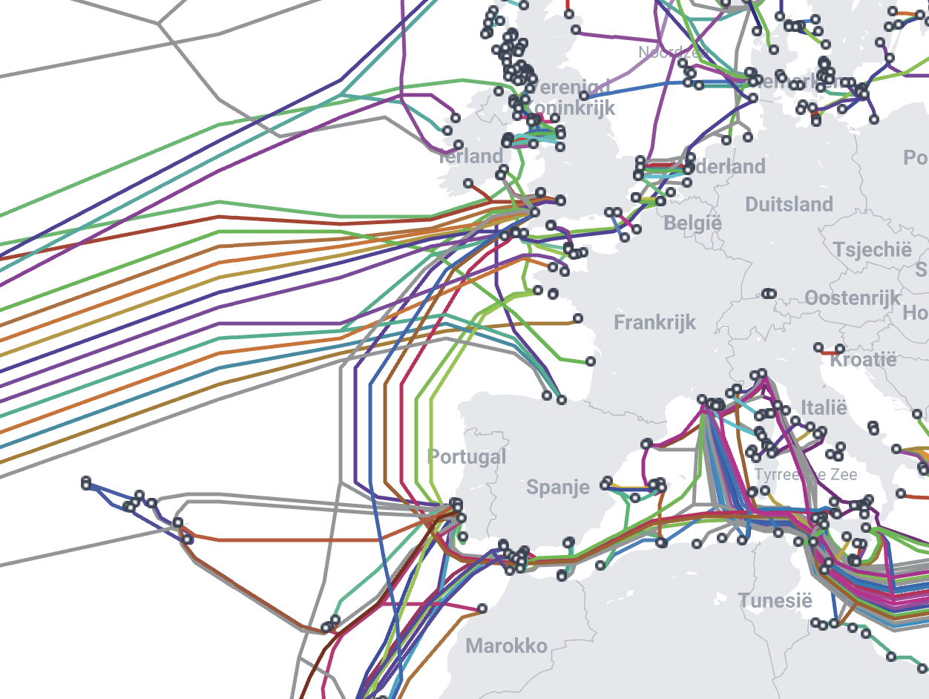
Een kaart
met kabels!
Bekijk hier

Slide 6
Altijd online, wat denk jij?

Slide 7
Het internet zou één dag in de week onbereikbaar moeten zijn.

Slide 8
Als je naar een restaurant gaat, moet je je mobieltje inleveren.

Slide 9
Het leren van feiten zou afgeschaft kunnen worden,
je kunt toch alles opzoeken.

Slide 10
Journaal kijken

Slide 11
Is het gelukt?

Slide 12
Maar er is nog meer!

Slide 13
Wat heb je geleerd?

